Slide 1
Nama : Fajar Ikhsan M
Anak Ayam Tekotek Kotek

Slide 2
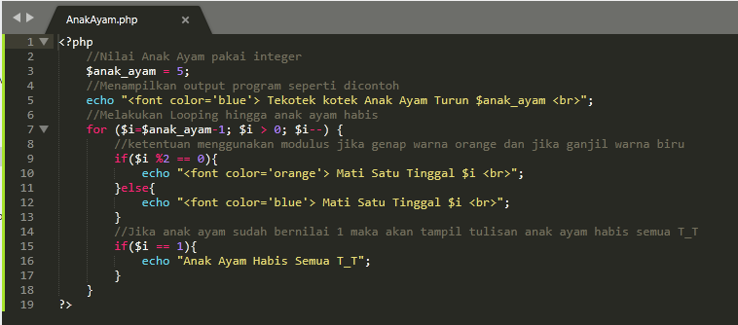
SS Kode Program

Slide 3
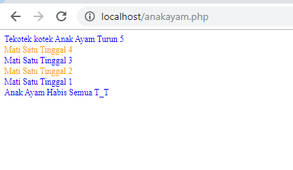
SS Output Program

Slide 4
Kode Program
<?php
//Nilai Anak Ayam pakai integer
$anak_ayam = 5;
//Menampilkan output program seperti dicontoh
echo "<font color='blue'> Tekotek kotek Anak Ayam Turun $anak_ayam <br>";
//Melakukan Looping hingga anak ayam habis
for ($i=$anak_ayam-1; $i > 0; $i--) {
//ketentuan menggunakan modulus jika genap warna orange dan jika ganjil warna biru
if($i %2 == 0){
echo "<font color='orange'> Mati Satu Tinggal $i <br>";
}else{
echo "<font color='blue'> Mati Satu Tinggal $i <br>";
}
//Jika anak ayam sudah bernilai 1 maka akan tampil tulisan anak ayam habis semua T_T
if($i == 1){
echo "Anak Ayam Habis Semua T_T";
}
}
?>

